Slide 1
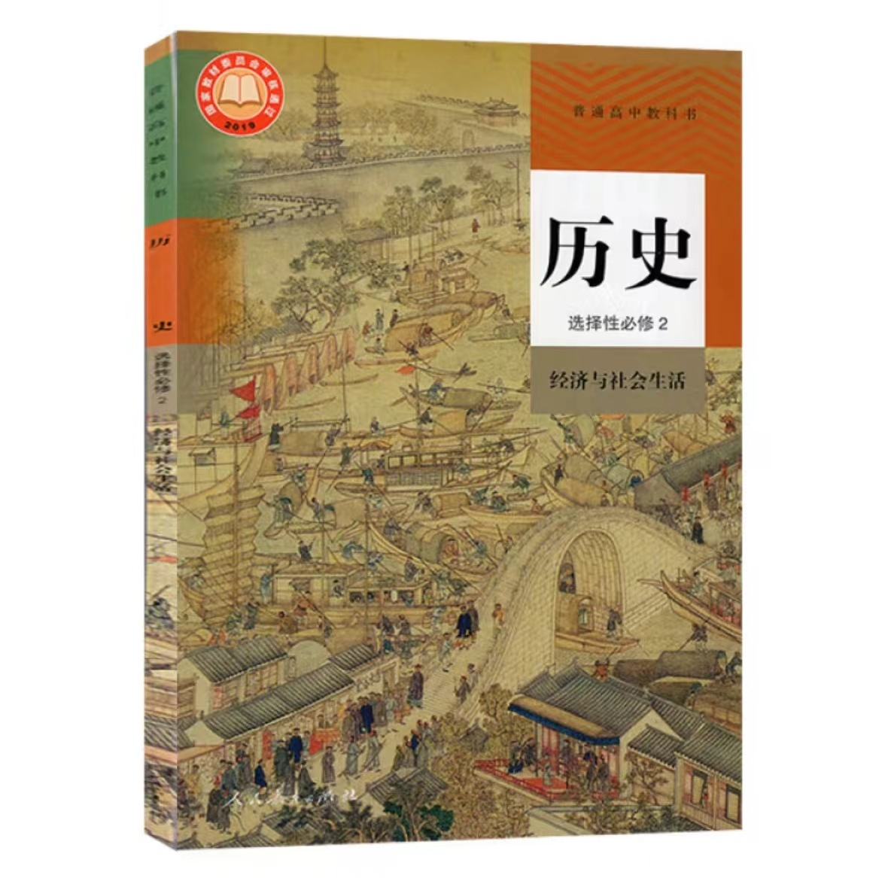
中外历史纲要（上）
明至清中叶的经济与文化
授课人：朱真

Slide 2
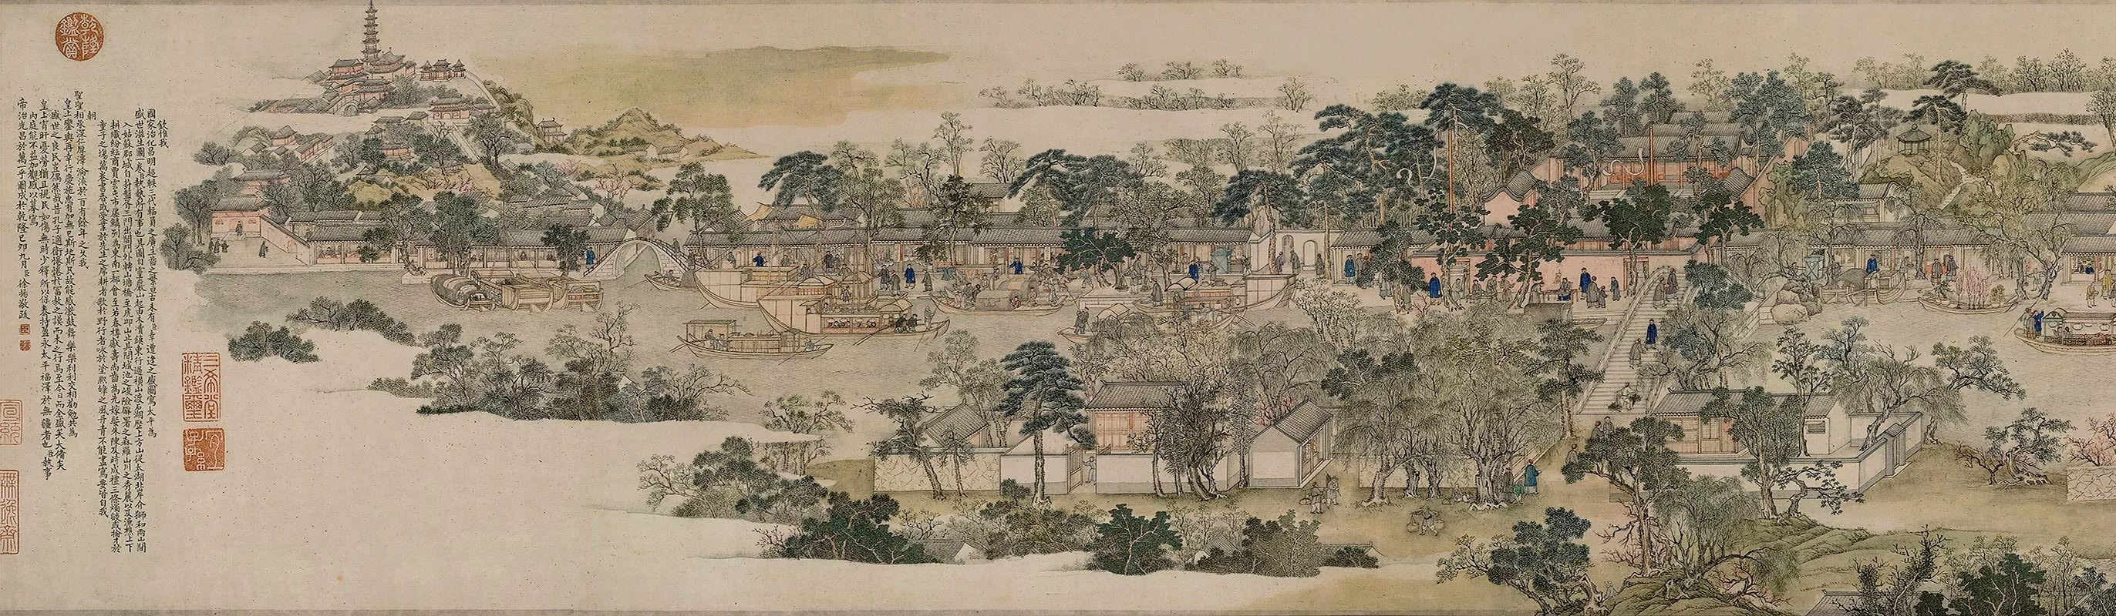
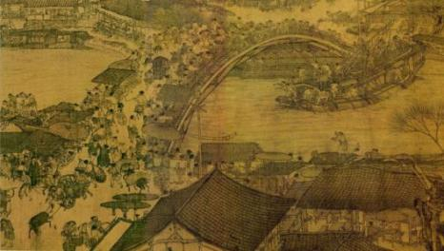
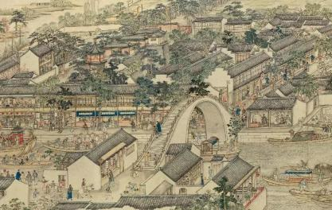
《盛世滋生图》是清代宫廷画家徐扬创作的一幅纸本画作。该作品历时24年，完成于1759年，现收藏于辽宁省博物馆。

Slide 3
（2023.上海卷）我吴市罔藉田业，大户张机为生，小户趁织为活。每晨起,小户数百人,嗷嗷相聚玄庙口,听大户呼织。日取分金为餮计。大户一日之机不织则束手,小户一日不就人织则腹枵,两者相资为生久矣。

Slide 4
（2023.上海卷）我吴市罔藉田业，大户张机为生，小户趁织为活。每晨起,小户数百人,嗷嗷相聚玄庙口,听大户呼织。日取分金为餮计。大户一日之机不织则束手,小户一日不就人织则腹枵,两者相资为生久矣。

Slide 5
（2023.上海卷）我吴市罔藉田业，大户张机为生，小户趁织为活。每晨起,小户数百人,嗷嗷相聚玄庙口,听大户呼织。日取分金为餮计。大户一日之机不织则束手,小户一日不就人织则腹枵,两者相资为生久矣

Slide 6
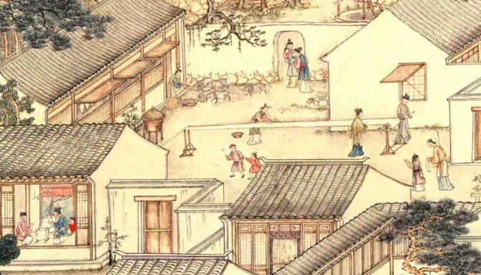
Notes:
这家农户在正致力于家庭手工业的棉布生产。院落里的三个人正在绩布纺纱，左下角的一间侧房里，两个相对而坐的妇人正在棰纺绕线，正堂屋五间大房内铺满了纬纱的纱锭。

Slide 7
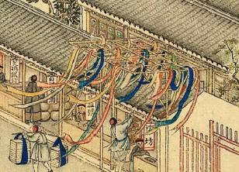


Slide 8
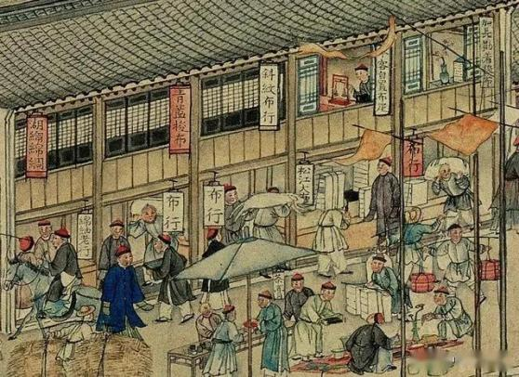

Slide 9
（2024.浙江卷）明朝万历年间，浙江人李乐致仕回乡（嘉湖地区）后，感慨道：“昨日到城郭，归来泪满襟。遍身女衣者，尽是读书人。”

Slide 10
（2023.福建卷）清前期，苏州女性流行以鲜花为头饰，当地又有“莺语东风二月过，山中花少市中多。桑畦尽作栽花地，那得缫丝有绮罗”之语。
江浙地狭人稠、本地所出之米，纳粮外，不足供本地之食，必赖客米接济。
——（明）《南浔镇志》

Slide 11
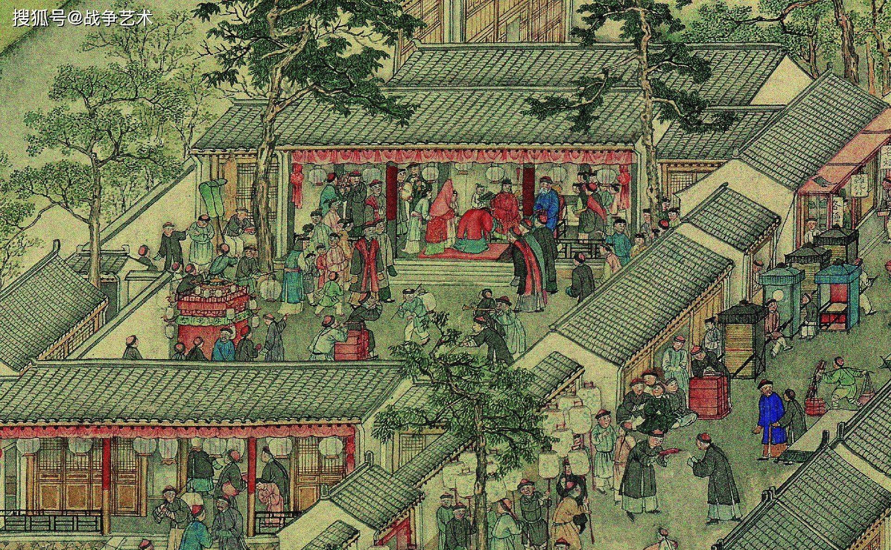
（2023.广东卷）浙江人蒋生行商至汉阳，看中了缙绅马少卿的女儿。蒋生本来以为“经商之人，不习儒业，只恐有玷门风”，怕婚事不成。马少卿却认为“江浙名邦，原非异地，经商亦是善业，不是贱流”，遂许婚。”

Slide 12
第二篇 赏繁华盛景：悟时代进步曙光
清代江南棉布字号基本上集中在苏州，且绝大部分系徽商所开，其中明代中后期既已存在的徽州汪氏益美字号营业额巨大，一年销布百万匹，益美布遍行天下，滇南漠北，无地不以益美为美。
——范金民《清代苏州城市工商繁荣的写照》

Slide 13
第二篇 赏繁华盛景：悟时代进步曙光
清代江南棉布字号基本上集中在苏州，且绝大部分系徽商所开，其中明代中后期既已存在的徽州汪氏益美字号营业额巨大，一年销布百万匹，益美布遍行天下，滇南漠北，无地不以益美为美。
——范金民《清代苏州城市工商繁荣的写照》

Slide 15
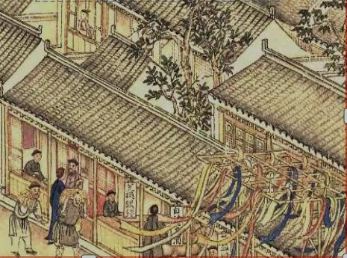

Slide 16
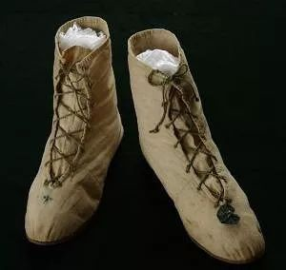
不仅伦敦大英博物馆中，可以看到当年进口的中国棉布鞋。大仲马笔下的基督山伯爵，也穿过“南京紫花布”的裤子。
Notes:
生活水平，开采技术，就业岗位，环境保护，相关产业

Slide 17
第二篇 赏繁华盛景：悟时代进步曙光
清代江南棉布字号基本上集中在苏州，且绝大部分系徽商所开，其中明代中后期既已存在的徽州汪氏益美字号营业额巨大，一年销布百万匹，益美布遍行天下，滇南漠北，无地不以益美为美。
——范金民《清代苏州城市工商繁荣的写照》

Slide 18
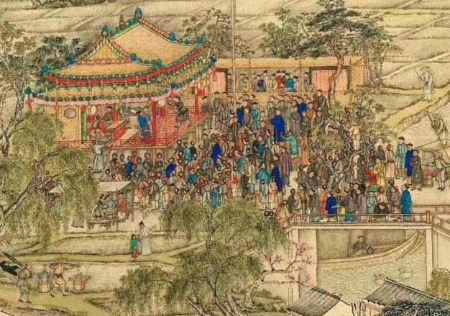


Slide 19
（2023.重庆卷）明代以前的英雄豪杰观带有显著的“圣人”性质，甚至可以“不近人情”。明代却趋于理性化，不止认同英雄有情，“儿女情，英雄气，并行不悖”，且推项羽为英雄第一。

Slide 20
人物 | 时代 | 思想主张
 | 明朝
 | 明末清初
“夫学贵得之心……虽其言之出于孔子，不敢以为是也”
王阳明
“四民异业而同道”
倡个性自由
“千百余年……咸以孔子之是非为是非，故未尝有是非耳”
李贽
“商贾亦何可鄙之有”
兴重商观念
“工商皆本”
黄宗羲
“天下为主，君为客”
顾炎武
反君主专制
“保天下者，匹夫之贱，与有责焉”
“以天下论者,必循天下之公,天下非一姓之私也”
王夫之
Notes:
倡个性自由、兴重商观念、反君主专制

Slide 21
《盛世？滋生图》是清代宫廷画家徐扬创作的一幅纸本画作。该作品历时24年，完成于1759年，现收藏于辽宁省博物馆。

Slide 22
《盛世滋生？图》是清代宫廷画家徐扬创作的一幅纸本画作。该作品历时24年，完成于1759年，现收藏于辽宁省博物馆。

Slide 23
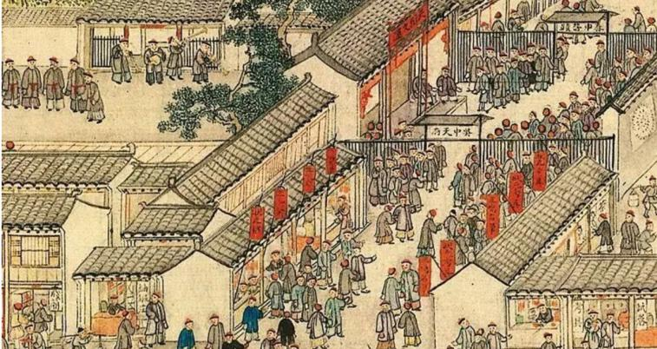
天开文运
状元糕
状元考具
三场名笔
Notes:
而徐扬历时24年完成的画作，它既歌颂了那个繁华盛世，也向世人无言地诉说着那个时代的“盛世危言”。

Slide 25
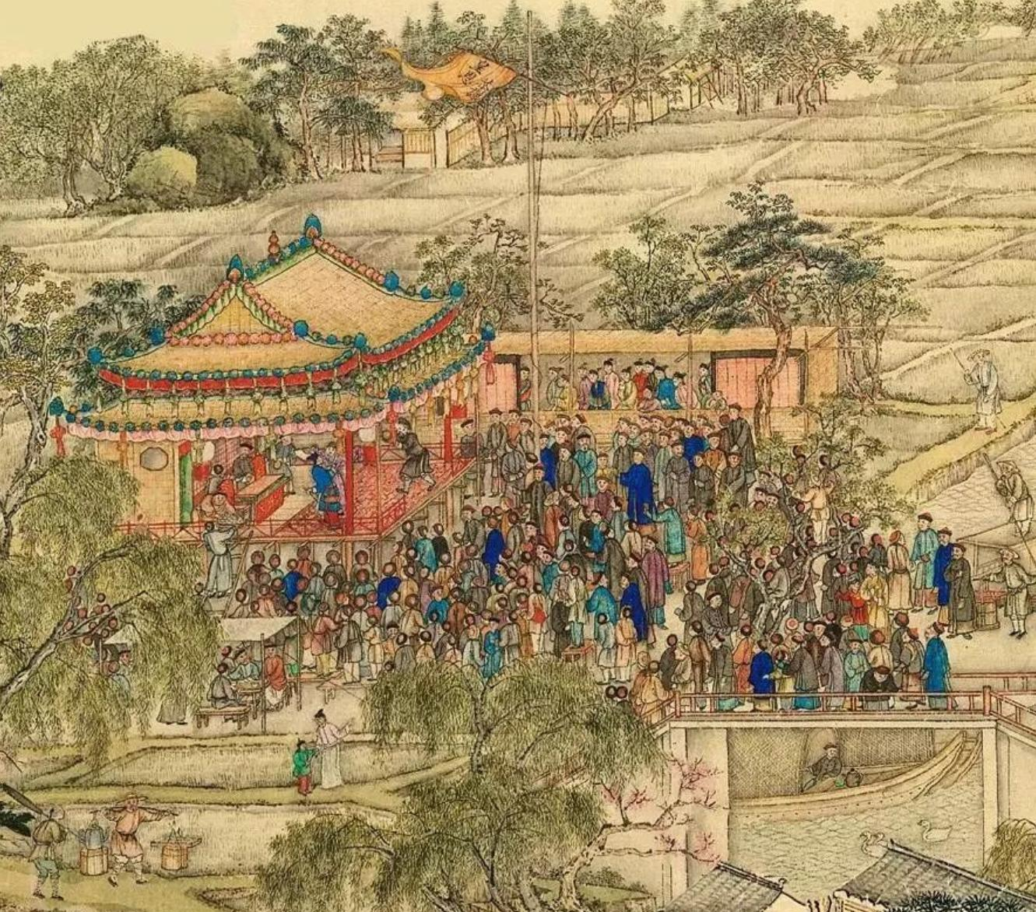
Notes:
问题：画家徐扬40岁才因献画博得乾隆皇帝赏识，那他40岁之前都在做什么？
教师：亟亟于读书功名数十年而不得，却因献画博得乾隆皇帝赏识，被破格提拔为举人，终于在仕途上如愿以偿。
过渡：徐扬是怀着一种怎样的心情在创作这幅画卷的？其创作意图是什么？
预设：感恩戴德，歌颂盛世。

Slide 26
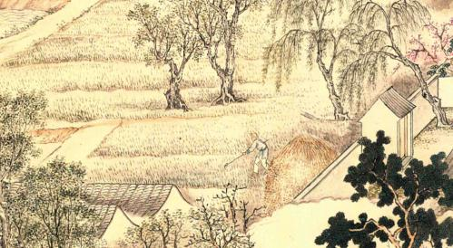
Notes:
这家农户在正致力于家庭手工业的棉布生产。院落里的三个人正在绩布纺纱，左下角的一间侧房里，两个相对而坐的妇人正在棰纺绕线，正堂屋五间大房内铺满了纬纱的纱锭。

Slide 27
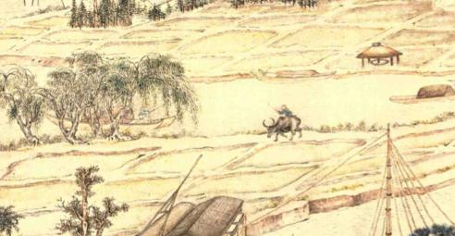
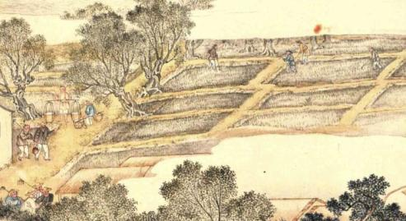
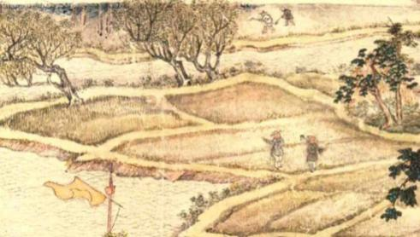
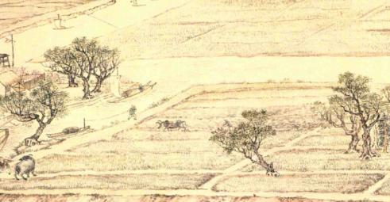

Slide 28
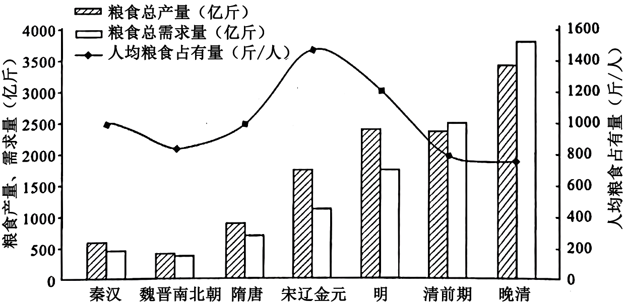
（2022.湖南卷）
——改编自李小云等《中国人地关系的历史演变过程及影响机制》

Slide 29
《盛世滋生图》是清代宫廷画家徐扬创作的一幅纸本画作。该作品历时24年，完成于1759年，现收藏于辽宁省博物馆。

Slide 30
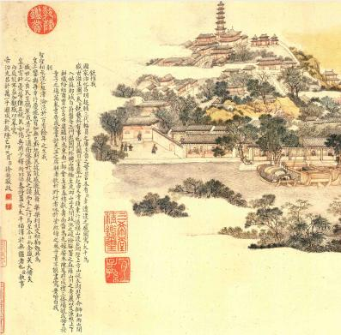
.......臣幸遭逢之盛，图写太平，为盛世滋生图一卷。
Notes:
问题：画家徐扬40岁才因献画博得乾隆皇帝赏识，那他40岁之前都在做什么？
教师：亟亟于读书功名数十年而不得，却因献画博得乾隆皇帝赏识，被破格提拔为举人，终于在仕途上如愿以偿。
过渡：徐扬是怀着一种怎样的心情在创作这幅画卷的？其创作意图是什么？
预设：感恩戴德，歌颂盛世。

Slide 31
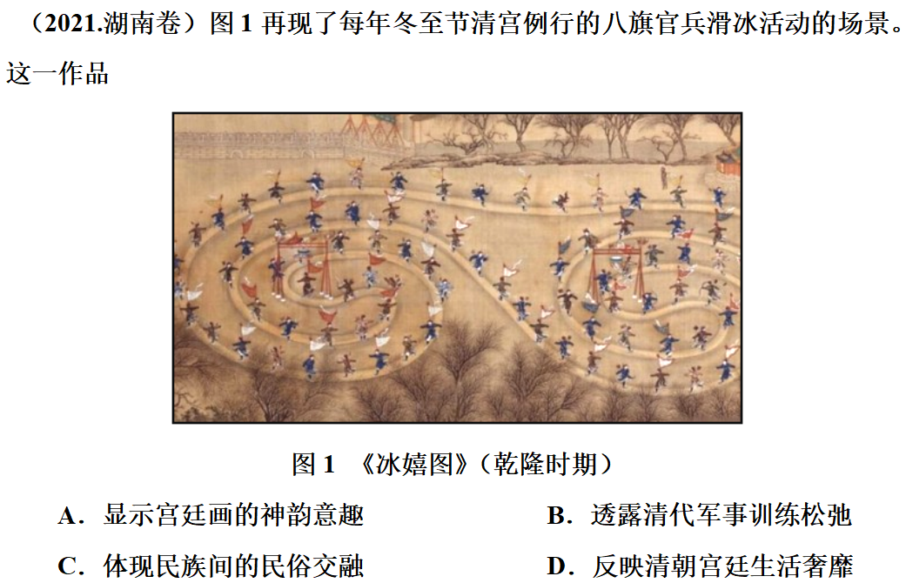

Slide 32
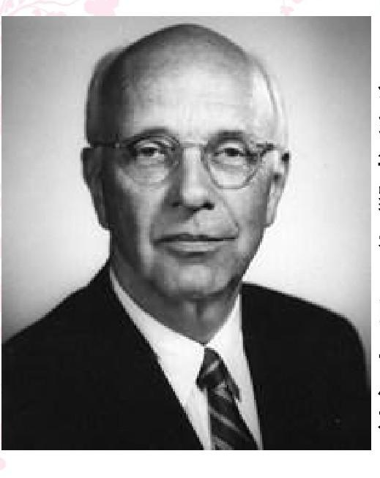
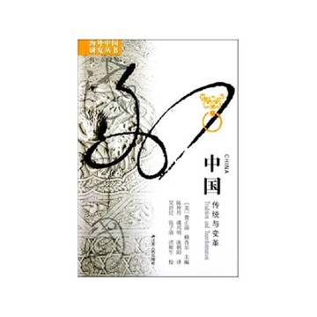
明清是中国历史上社会秩序稳定的一个伟大时期。……不幸的是，在此期间欧洲却经历了一系列翻天覆地的现代化发展……不过这并不表明明清两代便是历史的倒退，此间取得的成就亦不容否认......中国社会远非停滞不前，不过与西方相比其步伐较慢，程度较浅罢了。
——费正清《中国：传统与变革》

